Slide 1


«МИРЭА – Российский технологический университет» РТУ МИРЭА
Курсовая работа по дисциплине «Бэкенд-разработка» Тема работы: «Разработка серверной части веб-приложения для планирования семейного бюджета» Подготовил: Дицель Н. С. Группа: ИКБО-11-23 Преподаватель: Волков М.Ю

Slide 2
Актуальность и проблема
Почему это важно
Проблемы существующих решений
Контроль доходов и расходов в реальном времени
Совместный доступ нескольких участников семьи
Разграничение прав доступа для разных ролей
Централизованное хранение данных
Финансовая аналитика и отчётность
Ограниченная поддержка семейных групп
Слабое разграничение ролей пользователей
Недостаточная гибкость серверной архитектуры
Ориентация на индивидуальное использование
Цель разработки: создание серверной части веб-приложения для планирования семейного бюджета на Django с поддержкой REST API, ролевой модели и бюджетными ограничениями.

Slide 3
Сравнительный анализ систем
Возможность
CoinKeeper
Zenmoney
Monefy
Наша система
Учёт доходов и расходов
✓
✓
✓
✓
Семейный бюджет
△
△
✗
✓
Разграничение ролей
△
△
✗
✓
Веб-интерфейс
✓
✓
✗
✓
Управление категориями
✓
✓
✓
✓
Бюджетные ограничения
✓
✓
✗
✓
Импорт/экспорт CSV
✓
✓
✗
✓
REST API
✗
✗
✗
✓
Расширяемость
△
△
✗
✓
Вывод: Разрабатываемая система закрывает недостатки аналогов за счёт семейных групп, ролевой модели, серверной логики, REST API и контроля бюджетных ограничений.

Slide 4
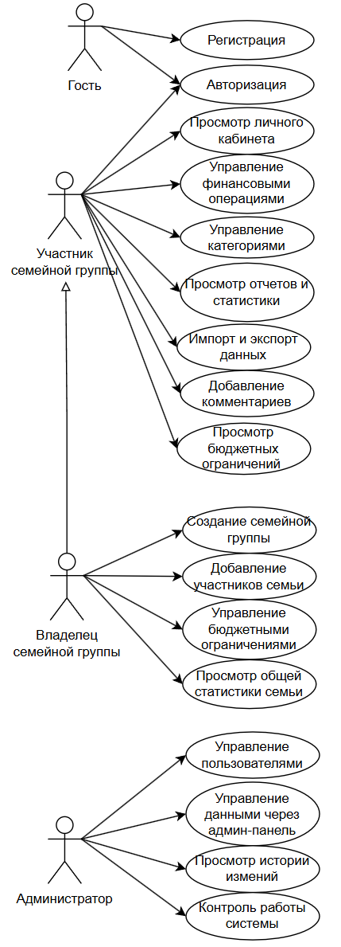
Пользователи и роли системы
Владелец семьи
Участник семьи
Создание и управление семейной группой, назначение участников, полный контроль бюджета.
Добавление транзакций, просмотр бюджета, комментирование операций в рамках своей роли.
Администратор
Управление пользователями, мониторинг системы, доступ к полной статистике и отчётам.

Slide 5
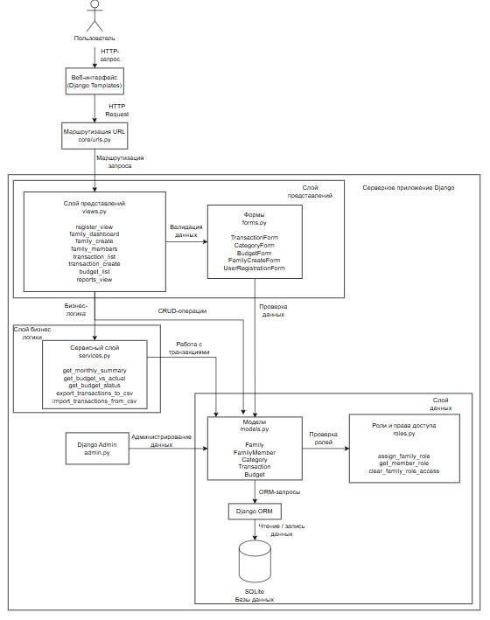
Архитектура веб-приложения
Приложение построено по паттерну MVT (Model-View-Template) с поддержкой REST API для клиентских приложений.

Slide 6
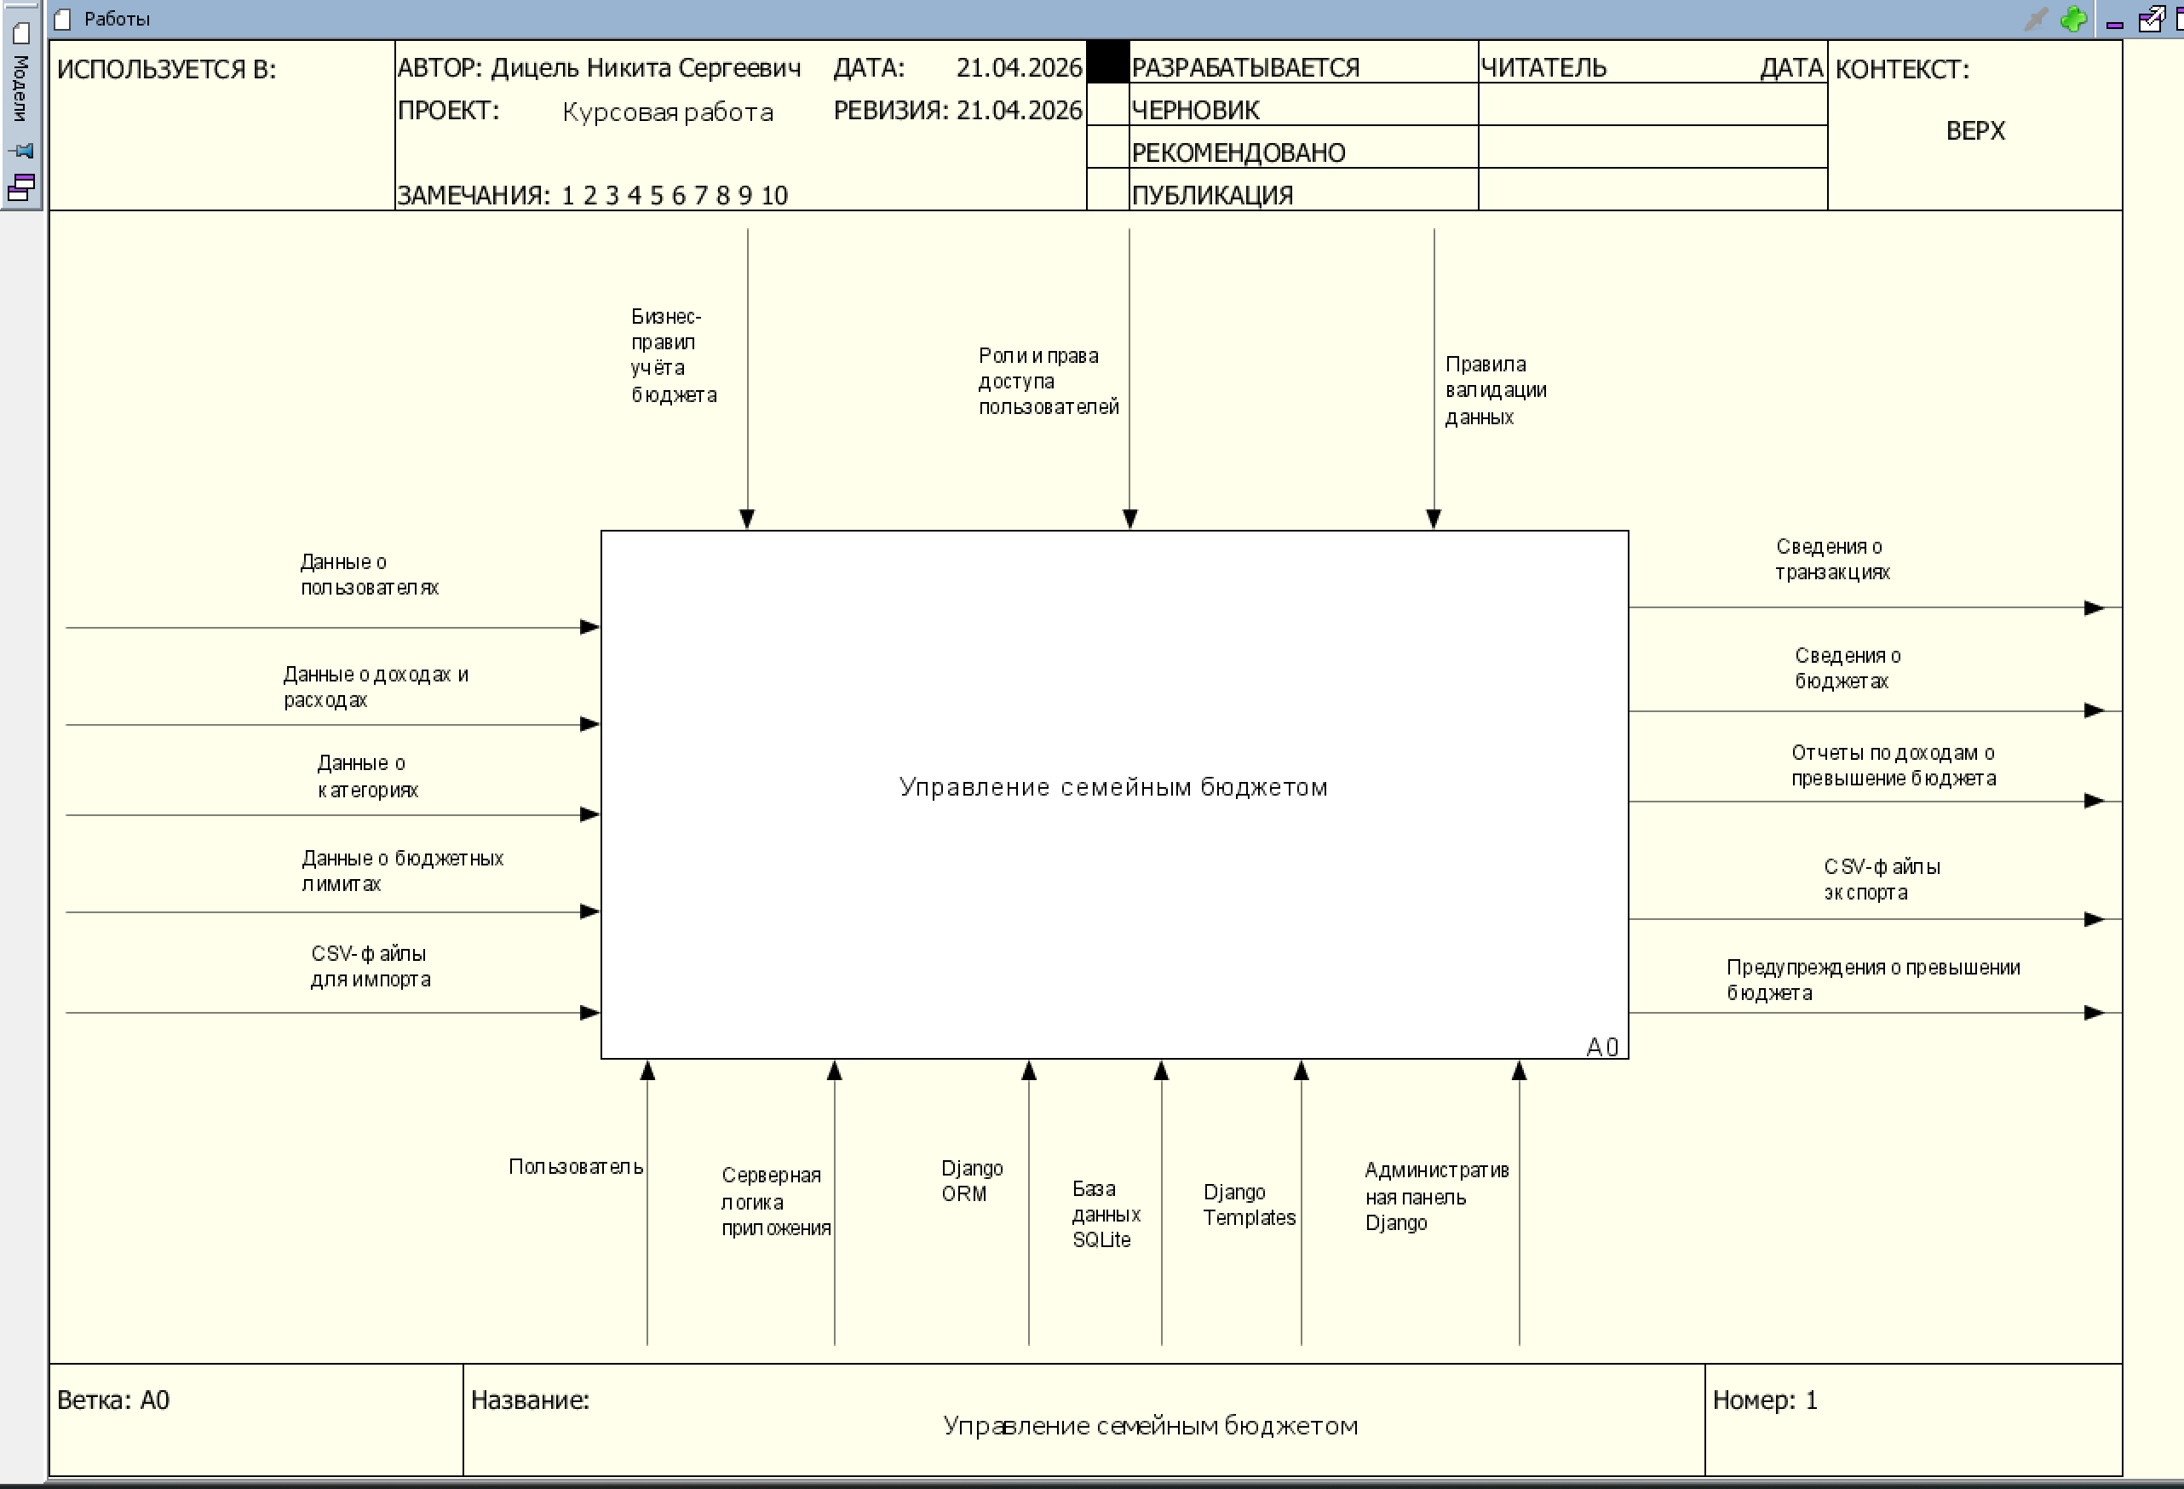
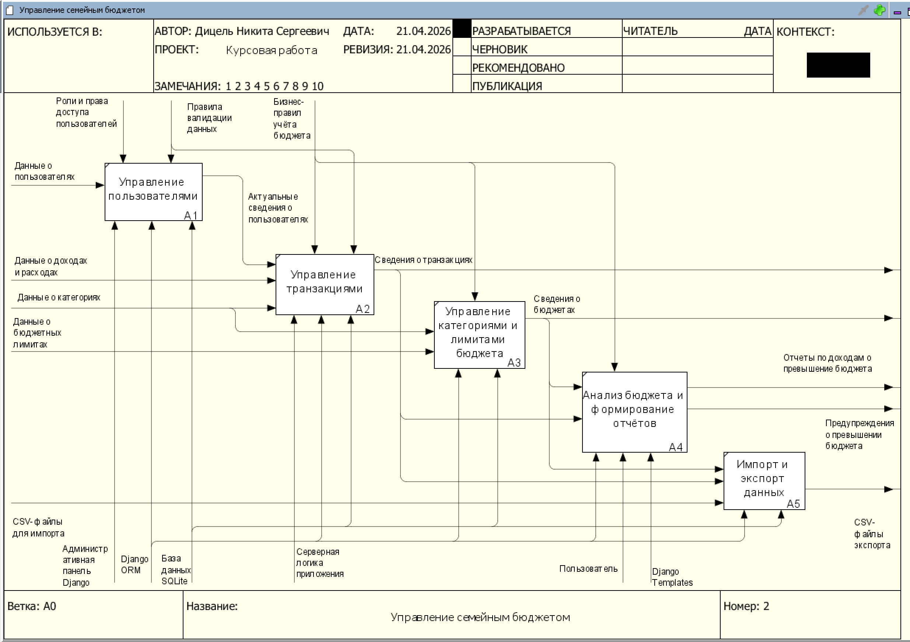
IDEF0 — процесс управления бюджетом
Управление бюджетом
Процесс «Управление семейным бюджетом»
Декомпозиция процесса «Управление семейным бюджетом»
IDEF0 помогает формализовать функции: сбор данных → валидация → обработка → отчетность

Slide 7

Используемые технологии
Python
Django
Серверная логика и бизнес-процессы
Веб-фреймворк с MVT архитектурой
SQLite3
Django ORM
Реляционная база данных
Объектно-реляционное отображение
Django REST Framework
drf-spectacular
Создание REST API
OpenAPI и Swagger UI
Git
VS Code
Управление версиями кода
Среда разработки

Slide 8
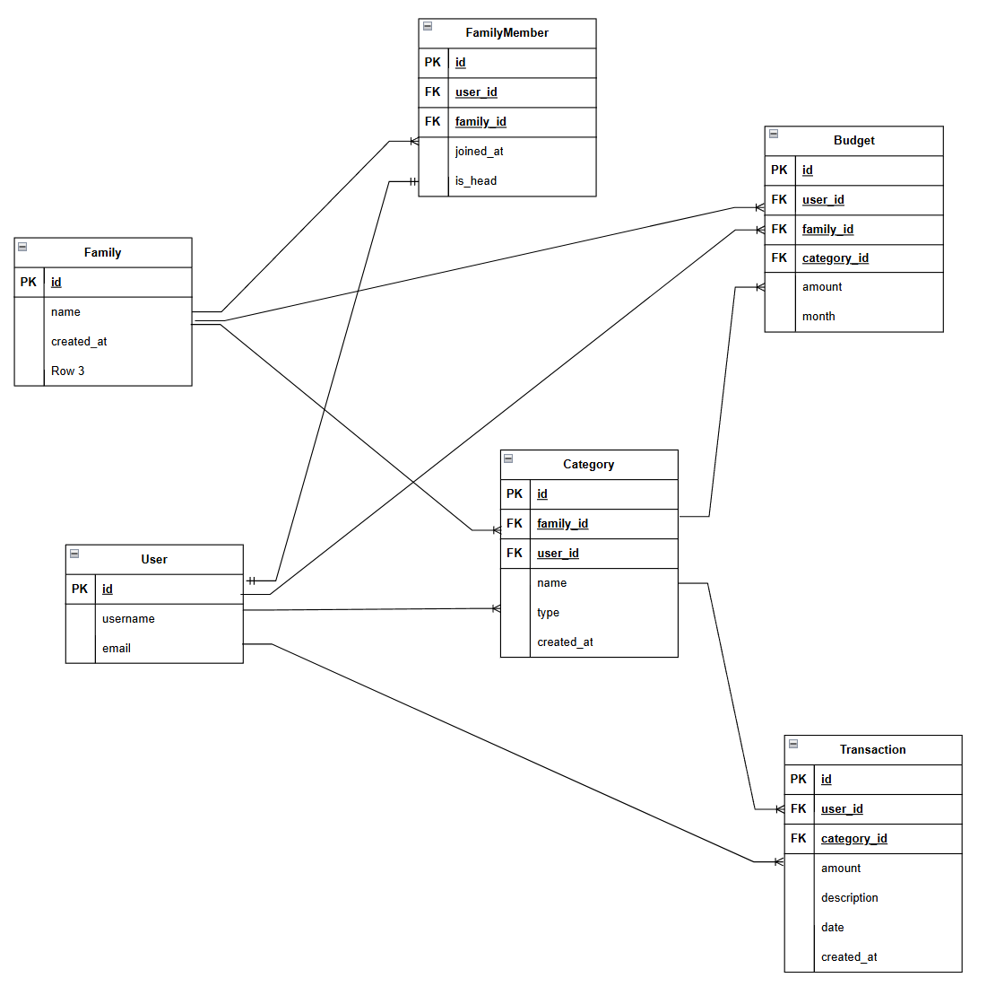
Структура базы данных
Основные сущности
Дополнительные сущности
Пользователь (User)
Семейная группа (Family)
Участник семьи (FamilyMember)
Категория (Category)
Транзакция (Transaction)
Бюджет (Budget)
Комментарий (Comment)
История изменений (History)
Права доступа (Permissions)
Связи реализованы через внешние ключи с обеспечением целостности данных.

Slide 9
Реализация серверной логики
01
02
03
Авторизация и регистрация
Семейные группы
Категории
JWT и сессии, хэширование паролей, восстановление доступа
Создание, управление участниками, разграничение прав
Иерархия категорий доходов и расходов
04
05
06
Транзакции
Бюджетные ограничения
Отчётность и аналитика
CRUD операции, валидация данных, связь с участниками
Лимиты по категориям и периодам, уведомления о превышении
Агрегации, фильтрация по периодам, визуализация данных
07
08
09
Импорт и экспорт CSV
Комментарии и история
REST API
Массовая загрузка и выгрузка транзакций
Обсуждение транзакций, аудит изменений
Документированный интерфейс для клиентских приложений

Slide 10
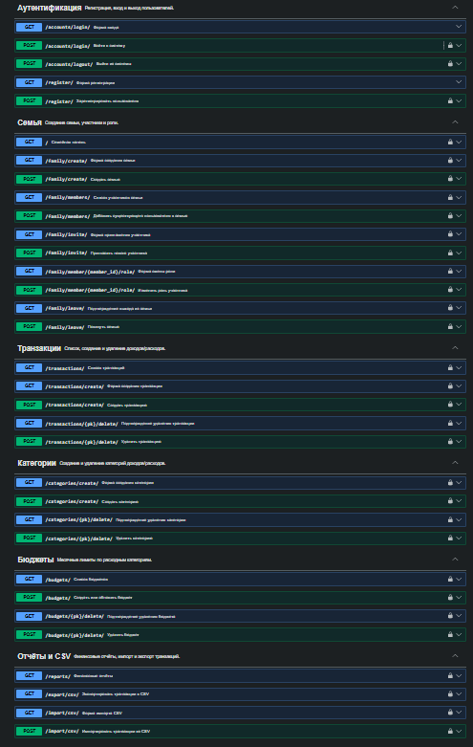
REST API и Swagger UI
Основные endpoint'ы
Модули данных
Служебные модули
/api/families/
/api/categories/
/api/transactions/
/api/budgets/
/api/comments/
/api/history/
/api/schema/
/api/docs/
API документируется через Swagger/OpenAPI с автоматической генерацией интерфейса.

Slide 11
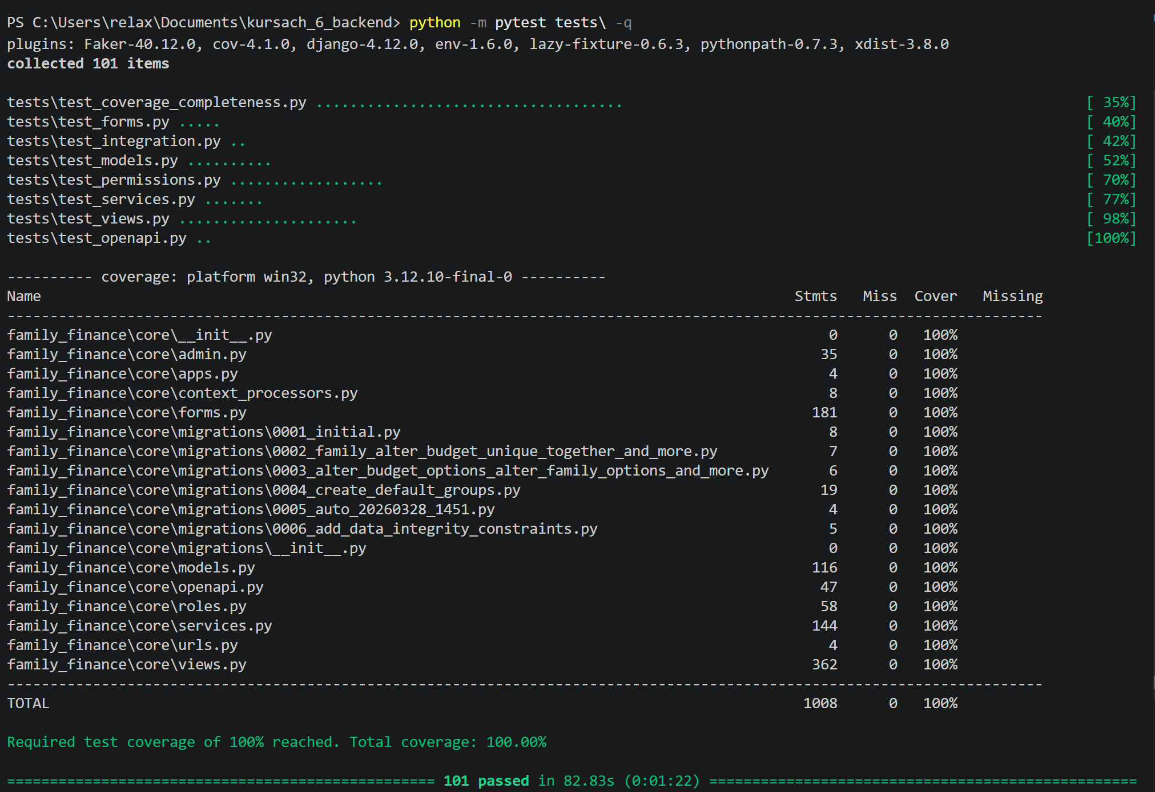
Тестирование системы
Модульное тестирование
Тестирование отдельных функций и методов модулей приложения
Интеграционное тестирование
Проверка взаимодействия между компонентами системы
Тестирование REST API
Валидация endpoint'ов через Swagger UI и ручные проверки
Ручное тестирование
Проверка веб-интерфейса, авторизации, транзакций, бюджетов
Проверенные функции
Авторизация и регистрация
CRUD транзакций
Управление категориями
Бюджетные ограничения
Отчётность
Импорт/экспорт CSV

Slide 12
Спасибо за внимание!

